Slide 3
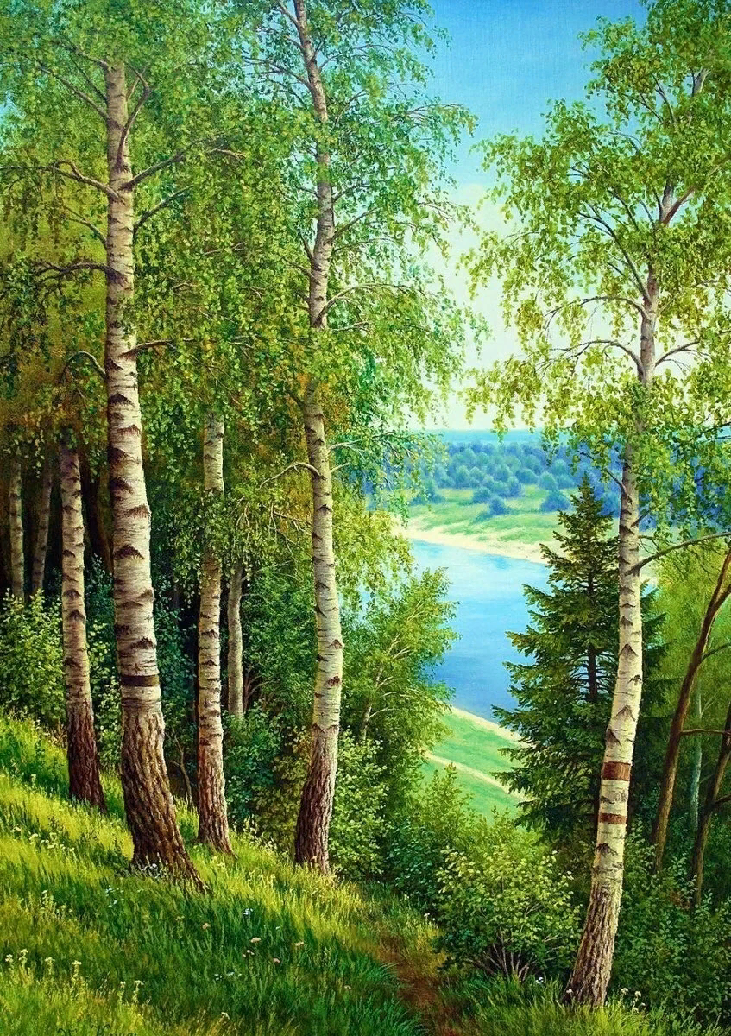
А что такое природа – это зеленые леса и цветы, прозрачные реки и бескрайние моря, птицы и звери. Частью природы является и человек, то есть, мы с вами.
Как вы думаете, почему День рождения Земли отмечают в апреле, весной?
Правильно! Если мы посмотрим вокруг, то увидим, какой большой и прекрасный мир нас окружает: деревья, трава, солнце, цветы. Жизнь наша не отделена от природы. Она кормит, поит, одевает нас. Она щедра и бескорыстна. Растрачивая свои бесценные дары, планета требует взамен лишь одного – чтобы люди были добры и берегли всё, что она даёт.

Slide 4
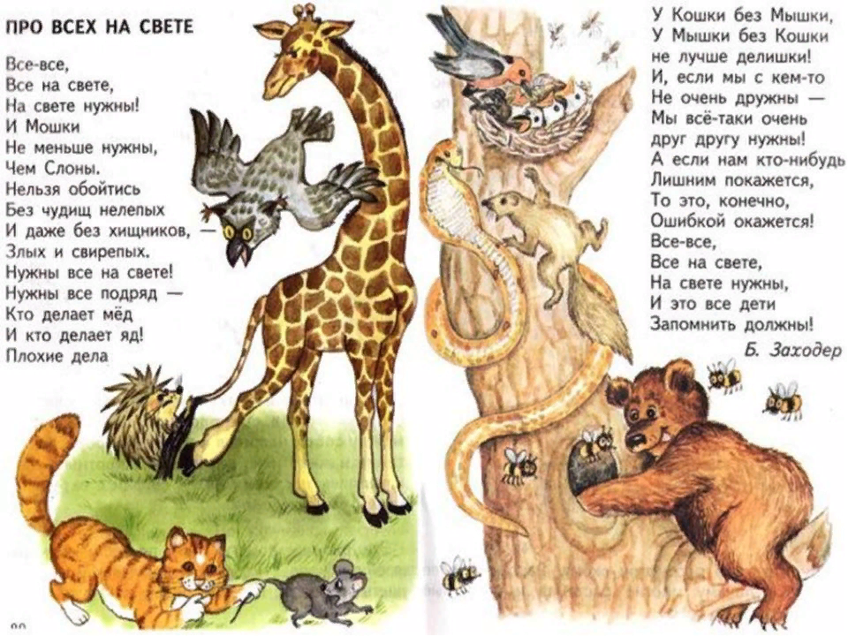
Борис Заходер.
Все-Все,
Все на свете,
На свете нужны,
И мошки
Не меньше нужны, чем слоны.
Нельзя обойтись
Без чудищ нелепых
И даже без хищников, -
Злых и свирепых.
Нужны все на свете!
Нужны все подряд -
Кто делает мед
И кто делает яд!
Плохие дела
У кошки без мышки,
У мышки без кошки
Не лучше делишки!
И, если мы с кем-то
Не очень дружны,
Мы все-таки ОЧЕНЬ
Друг другу нужны!
А если нам кто-нибудь
Лишним покажется,
То это, конечно,
Ошибкой окажется!
Все-Все,
Все на свете,
На свете нужны,
И это все дети
Запомнить должны!

Slide 5
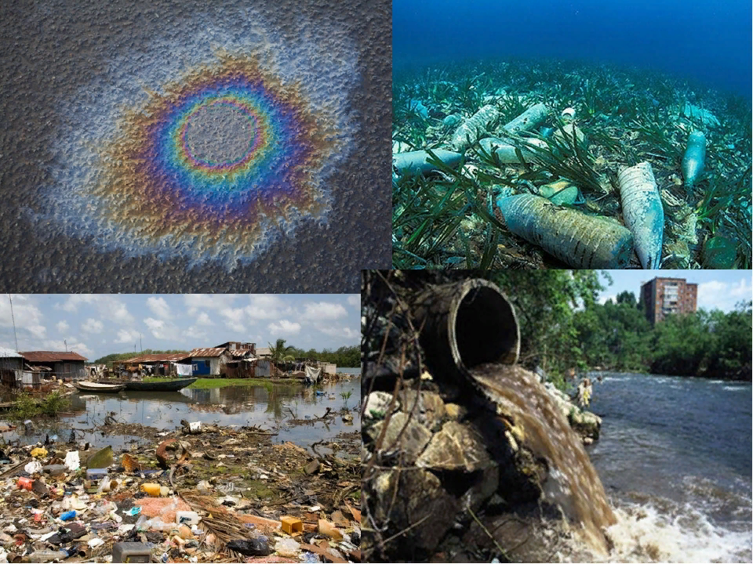

Slide 7
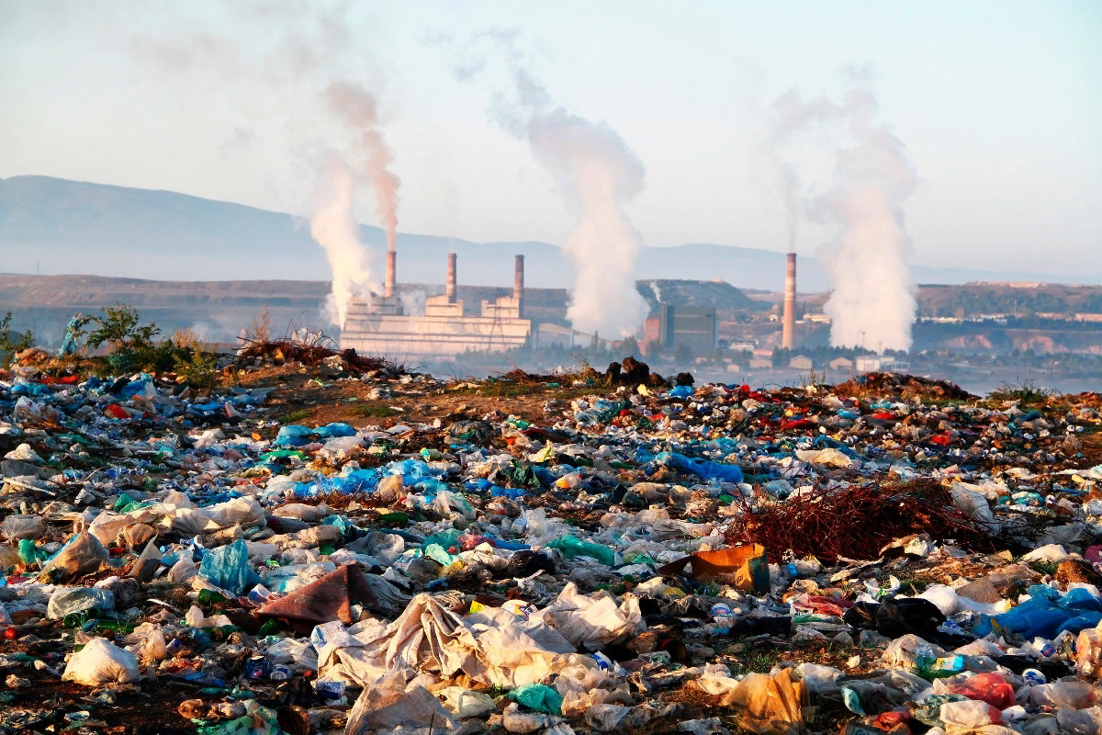

Slide 8
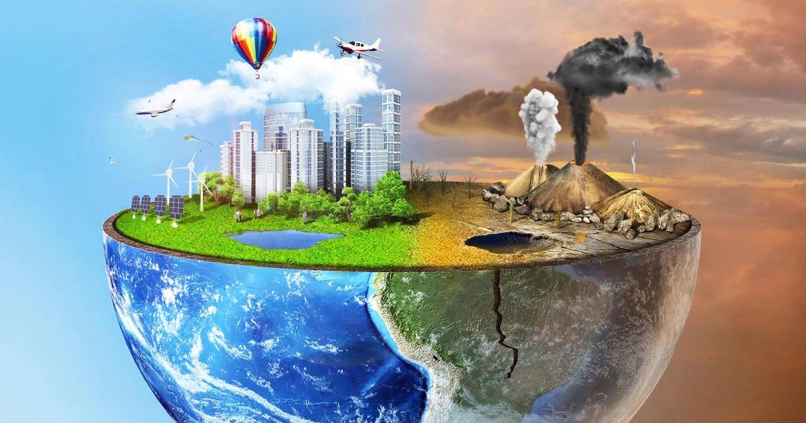
Наша планета Земля в опасности. На ней много больных мест. Это получилось, потому, что люди построили много заводов, фабрик, электростанций. От этих предприятий загрязняется воздух – его загрязнят дым, который выходит из труб в небо, газы от машин. Отходы заводов сливаются в реки, моря и загрязняют их, нефть, из танкеров во время аварий проливается в воду морей и океанов. Так загрязняется наша Земля. От этого загрязнения гибнут животные, растения, болеет люди. Нужно прекратить это! Но пока вы еще дети и не можете решить эти глобальные проблемы, но уже сейчас, своим добрым отношением к ней, мы можем помочь нашей планете поправиться.

Slide 9
Игра: «Правила поведения в лесу». Озвучиваются действия, ребенок отвечает: если поступок хороший, говори "да" и поднимай зеленую карточку, если плохо, то говорим "нет" и поднимаем красную!
Если я приду в лесок
И сорву ромашку? (нет)
Если съем я пирожок
И выброшу бумажку? (нет)
Если хлебушка кусок
На пеньке оставлю? (да)
Если ветку подвяжу,
Колышек подставлю? (да)
Если разведу костер,
А тушить не буду? (нет)
Если сильно насорю
И убрать забуду? (нет)
Если мусор уберу,
Банку закапаю? (да)
Я люблю свою природу,
Я ей помогаю! (да)

Slide 10
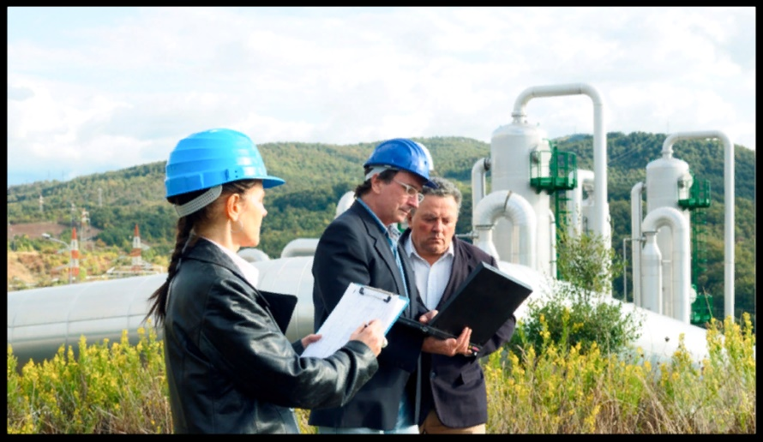
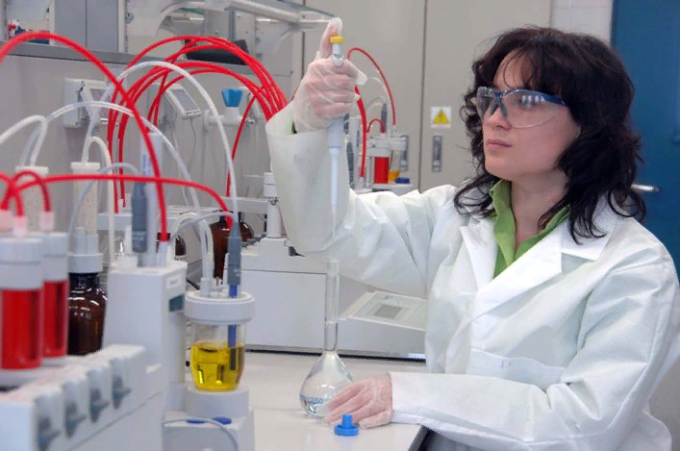
Эколог - специалист по охране окружающей среды

Slide 11
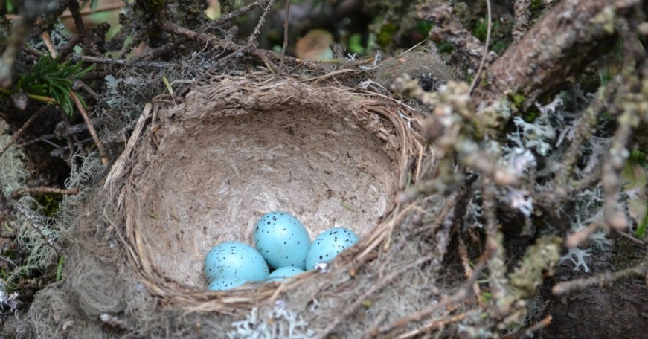
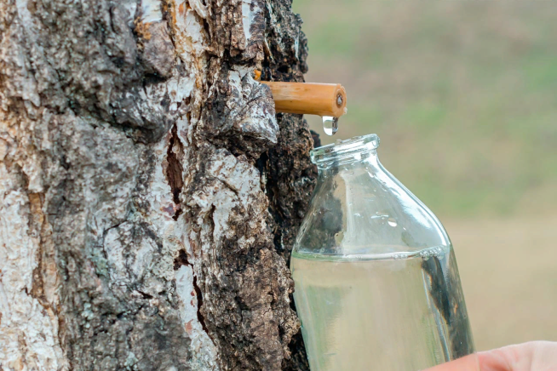
Игра: «Юный эколог» Ребенка ставится задача которую он должен решить.
Ребята нашли в лесу птичье гнездо с яичками: «Вот здорово! Возьмем эти яички с собой домой, из них вылупятся, птенчики и будут жить у нас дома. Мы будем заботиться о птенцах» - решили ребята и взяли гнездо с собой. Правильно ли они поступили? (Нет, птенцы погибнут, им нужно материнское тепло)
2. Недобрые люди сделали ранки у берёзы весной, и пили сок, а этот живительный сок корни из земли вытягивают. Пока не напьются им веточки, его почки и листья не развернуться. Что может случиться с деревом и как надо помочь дереву (замазать ранки смолой, сырым песком, глиной, забинтовать, завязать).

Slide 12
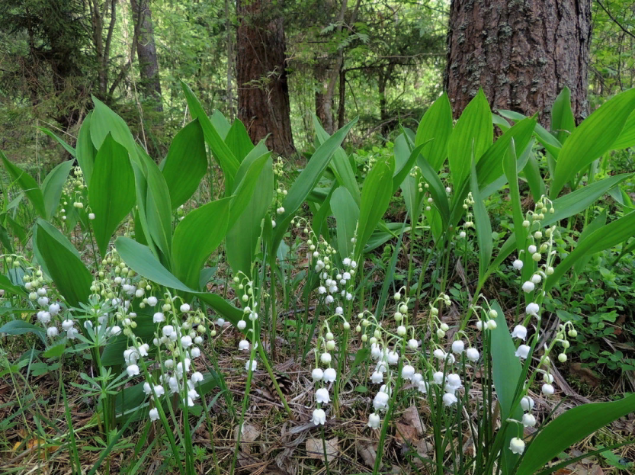
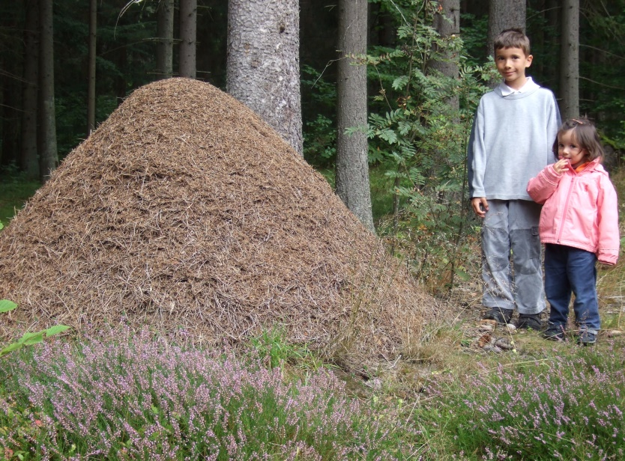
3. Катя была в лесу с родителями и ей очень понравились весенние ландыши, они были такие красивые, с белыми головками на тонком стебельке, как колокольчики. Их было видимо – невидимо, целая поляна. Катя собрала большой красивый букет ландышей. Скажите, можно ли рвать большие букеты? Нельзя, так как мы уничтожаем природу, в цветах есть нектар для бабочек и пчел. (Тем более нельзя рвать ландыши, они занесены в Красную книгу, как лекарственное растение)
4. Борис с Лешей решили посмотреть, как муравьи откладывают яички в муравейнике. Взяли большую палку и стали разгребать муравейник. Муравьи засуетились, пытаясь спасти яички, перенести их в безопасное место. Как вы думаете, правильно ли поступили мальчики? (что нельзя разорять муравейники, так как на постройку нового уйдет много времени, яички могут погибнуть)

Slide 13
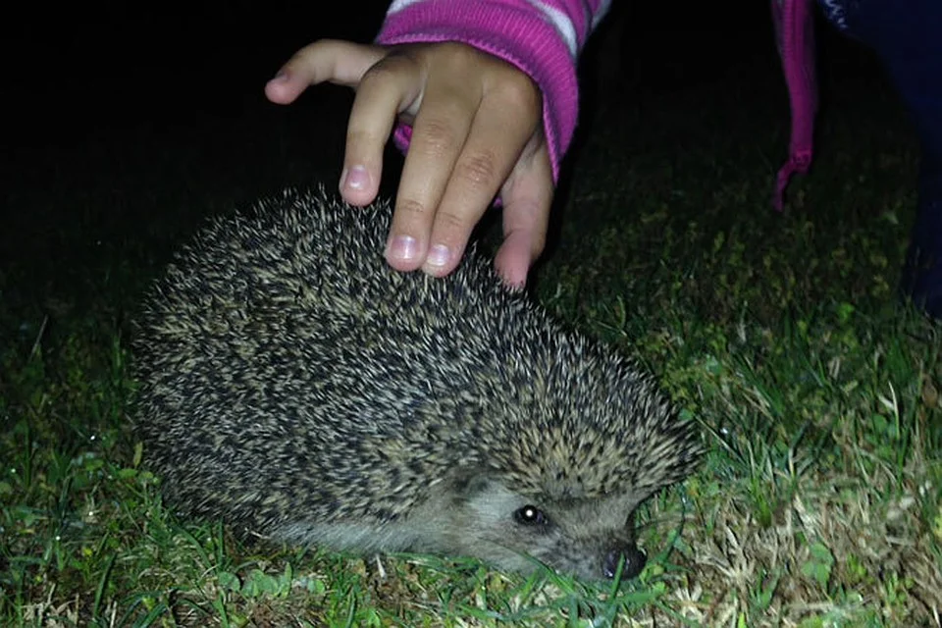
5. Ребята в лесу поймали ежика. Он был такой забавный и любопытный, а когда пугался, то сворачивался клубочком, выставляя колючки. Они решили принести ежика домой: «Пусть живет у нас, а потом отпустим обратно в лес». А вы взяли бы ежика домой? Можно ли это делать? (нельзя забирать диких животных из леса домой, так как они разучатся заботиться о себе сами, добывать пищу и когда снова попадут в лес, то могут даже погибнуть).

Slide 14
СПАСИБО ЗА ВНИМАНИЕ

